Slide 1
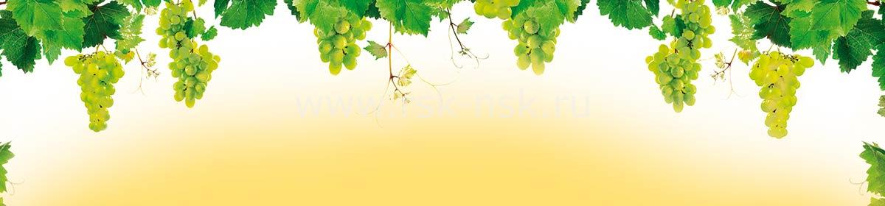
Воскресная школа
«Лоза»
Местная религиозная организация православный
Приход храма Феодоровской иконы Божией Матери р.п. Озинки Саратовской области
Покровской Епархии
Русской Православной Церкви (Московский Патриархат)
Архангельское благочиние
413620 Саратовская область, р.п. Озинки, ул. Большевистская 23.
Тел. 88457641199, эл. Почта: stanislav-zhul@mail.Ru
Настоятель: протоиерей Стахий Жулин
Директор: Кувшинова Марина Александровна
2024 год

Slide 2
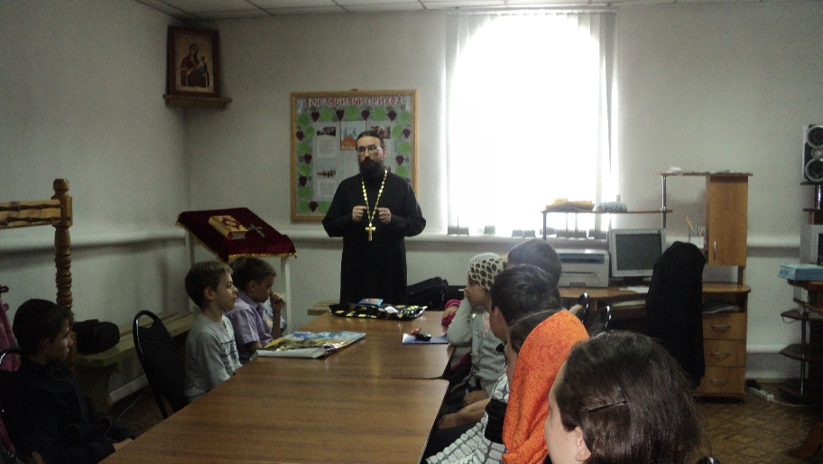
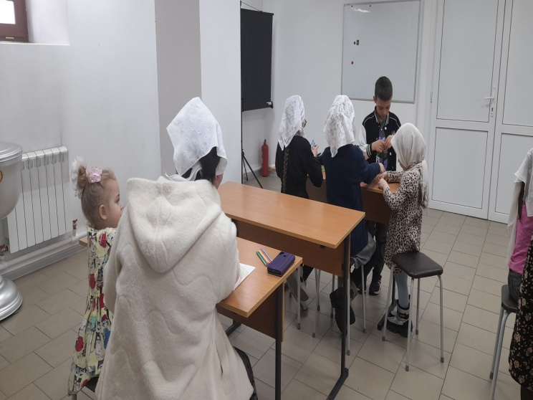
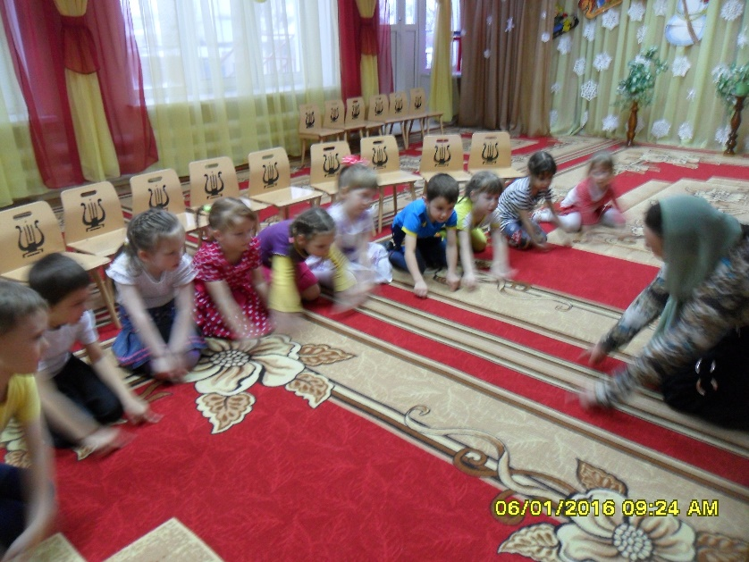
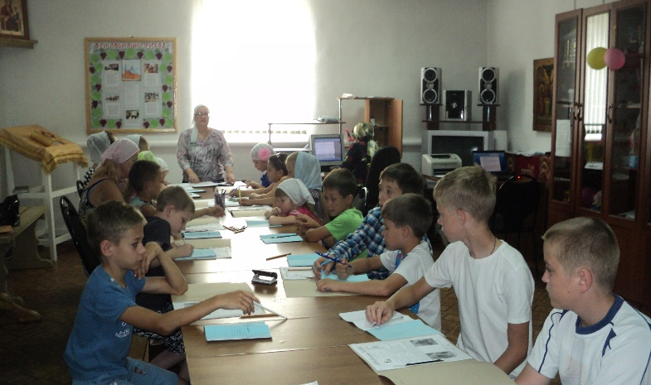
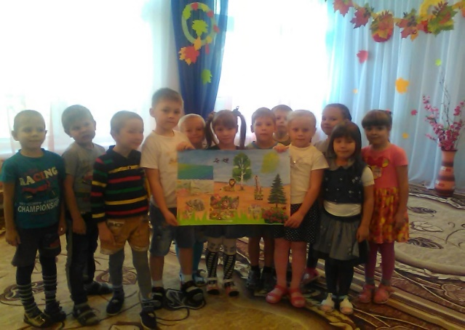
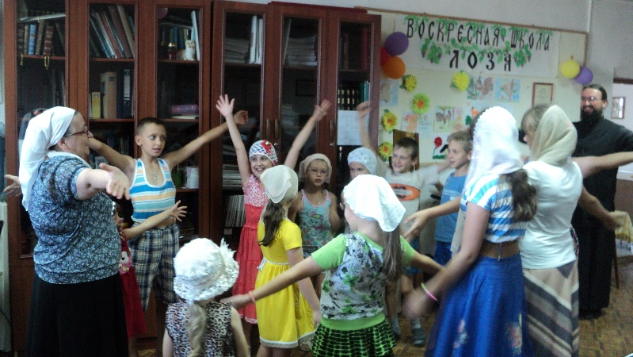
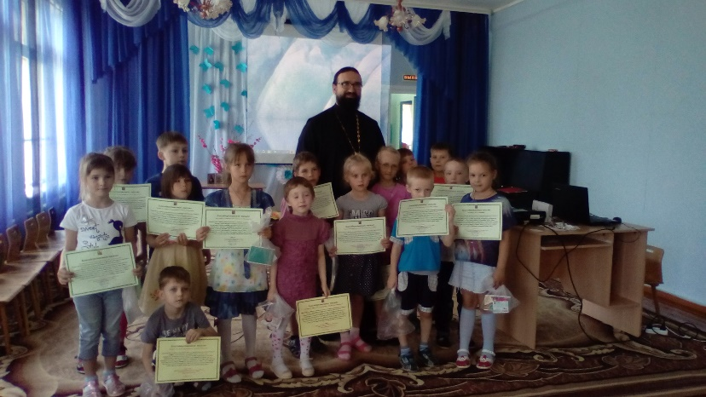
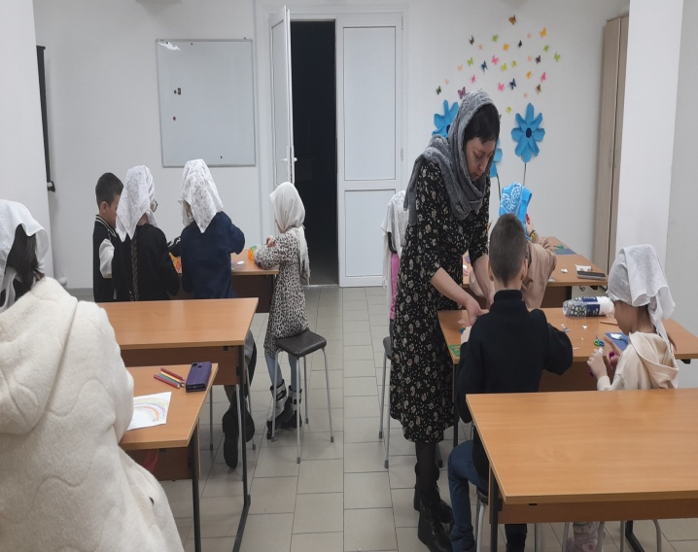
Храм святых Царственных Страстотерпцев
Храм Феодоровской иконы Божией Матери
Наша Воскресная школа «Лоза» начала своё существование с того момента, как в Озинках появился священник Стахий Жулин. А было это в 2005 г. Сначала школа находилась в храме Святых Царственных Страстотерпцев (бывший магазин), а с 2019г. в подклете нового храма в честь Феодоровской иконы Божией Матери. В школе имеется три просторных класса. Занятия проходят по субботам. А в воскресенье в 09.30 – занимаются наши самые маленькие воспитанники, 0 класс (дошколята) и проходит кружок творчества для всех желающих ребят.
По окончании занятий все идем на причастие. Также у нас проводятся занятия православного кружка в двух детских садах.

Slide 3
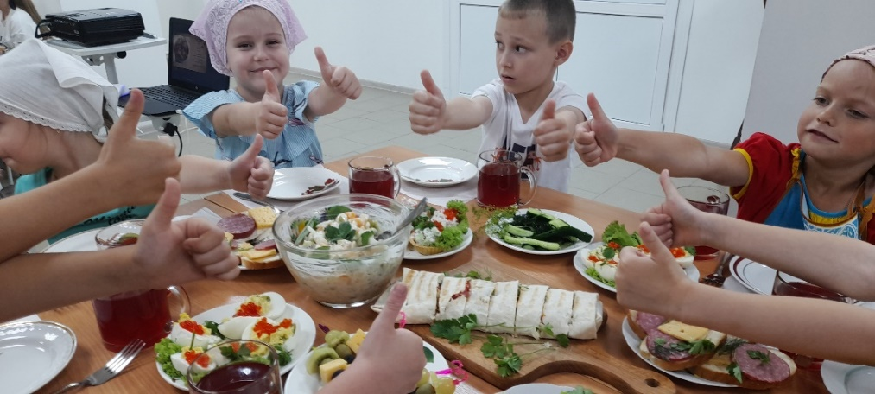
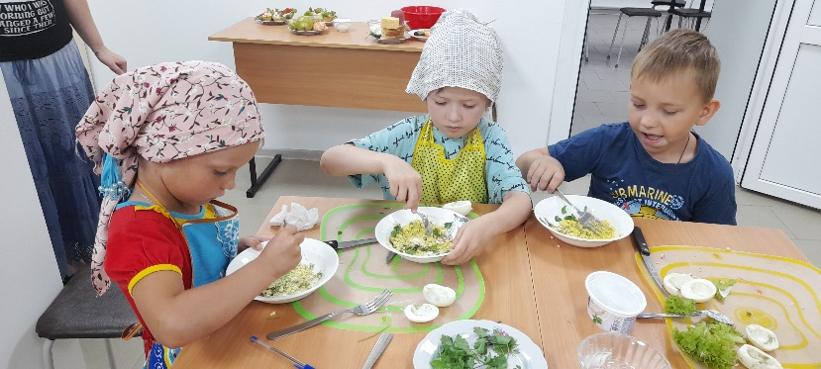
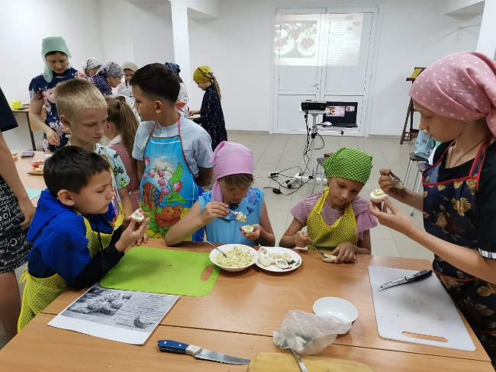
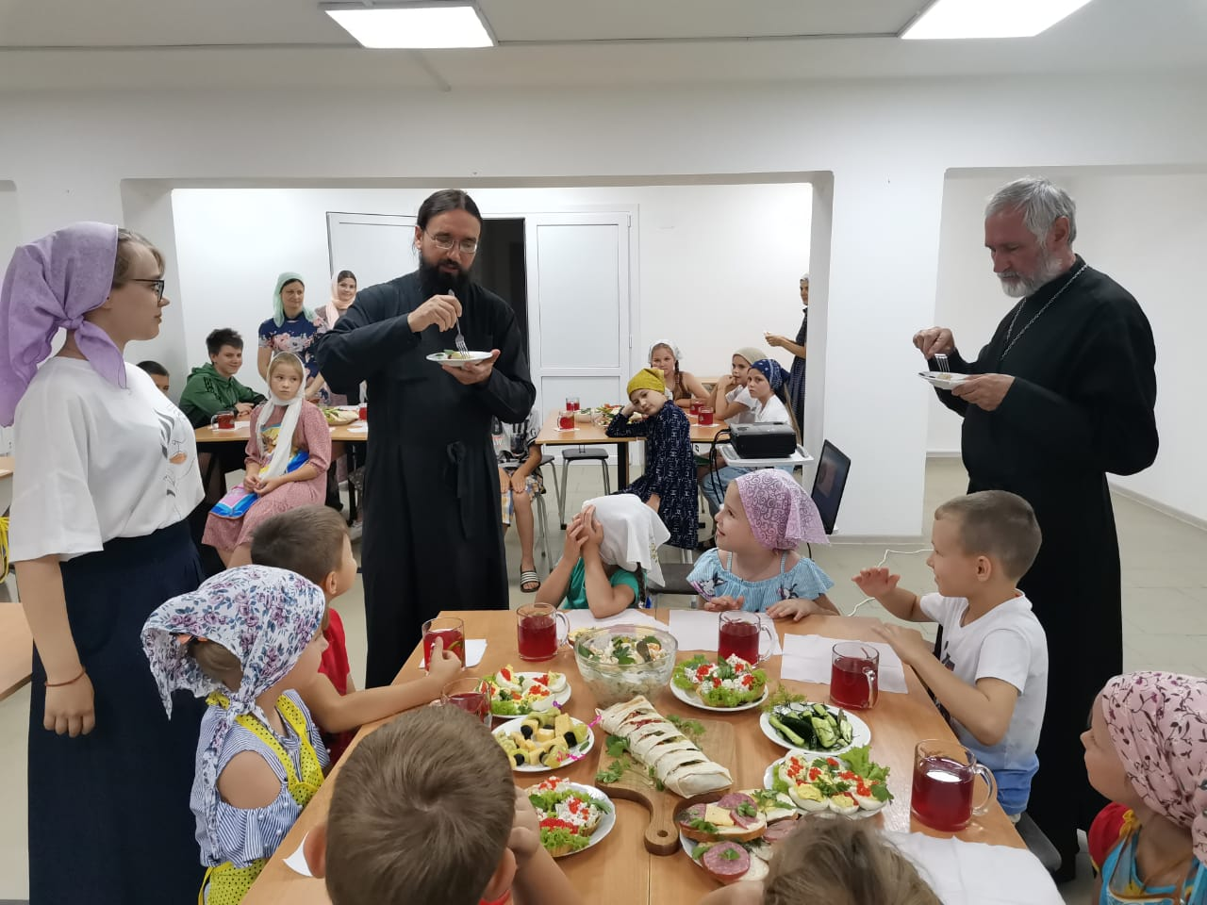
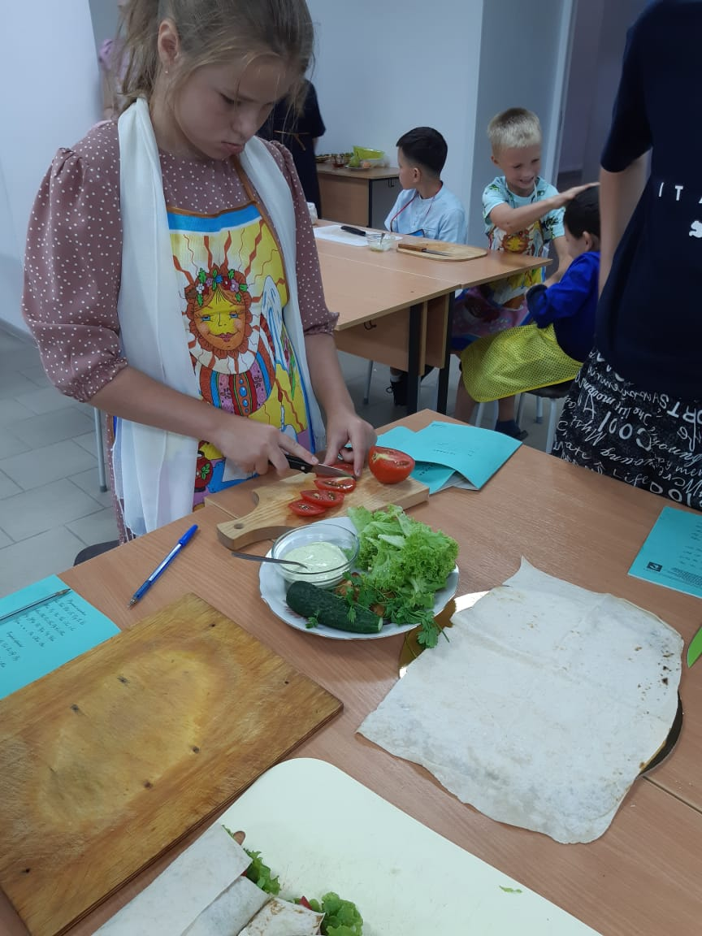
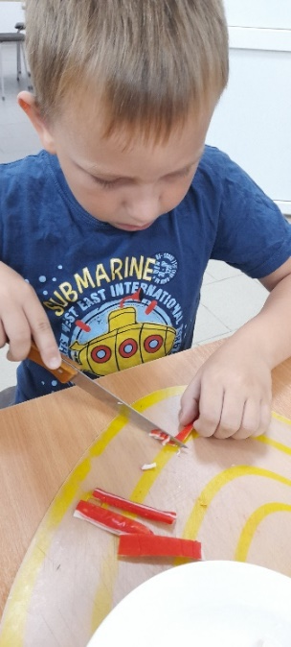
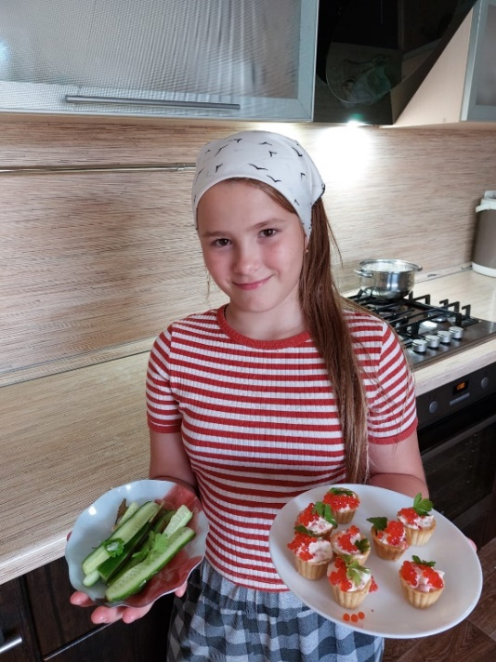
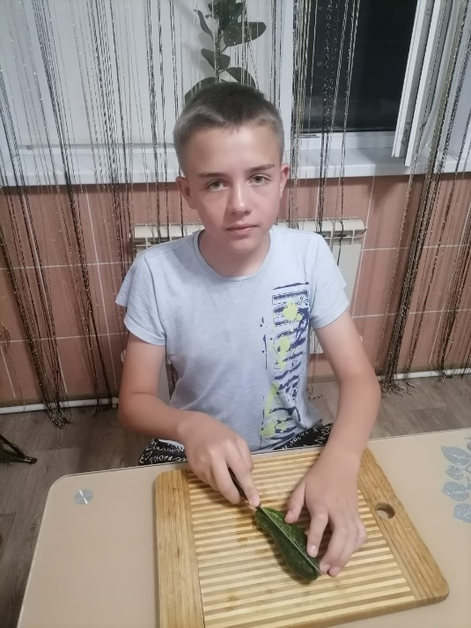
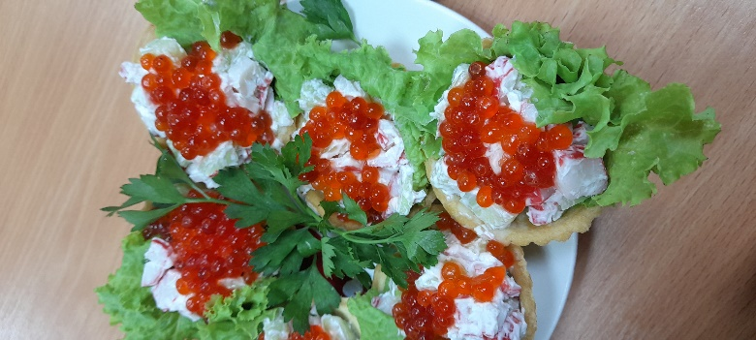
В жизни нашей школы много интересного!
Расскажем о последних событиях.
Летняя площадка 2022г.
Она длилась всего 5 дней,
но это лето ребята запомнят надолго.
1 день-знакомство с житием прп.Евфросина повара (создание кукол и декорации к спектаклю)
2 день- «Вкусно и просто». Ребятам была представлена презентация о блюдах с рецептами, которые они записали и приготовили. А затем выполняли дом.задание- готовили дома и присылали фото отчёты.
Было очень интересно и вкусно!!!
А это наши Батюшки-жюри-дегустируют

Slide 4
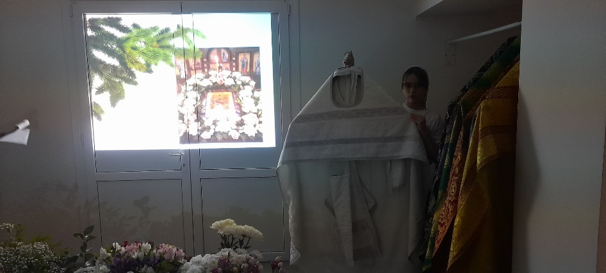
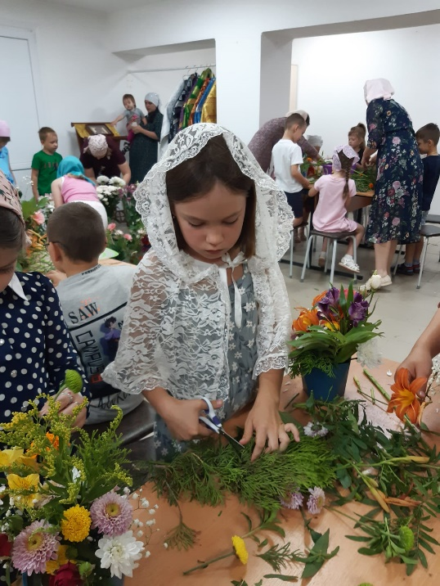
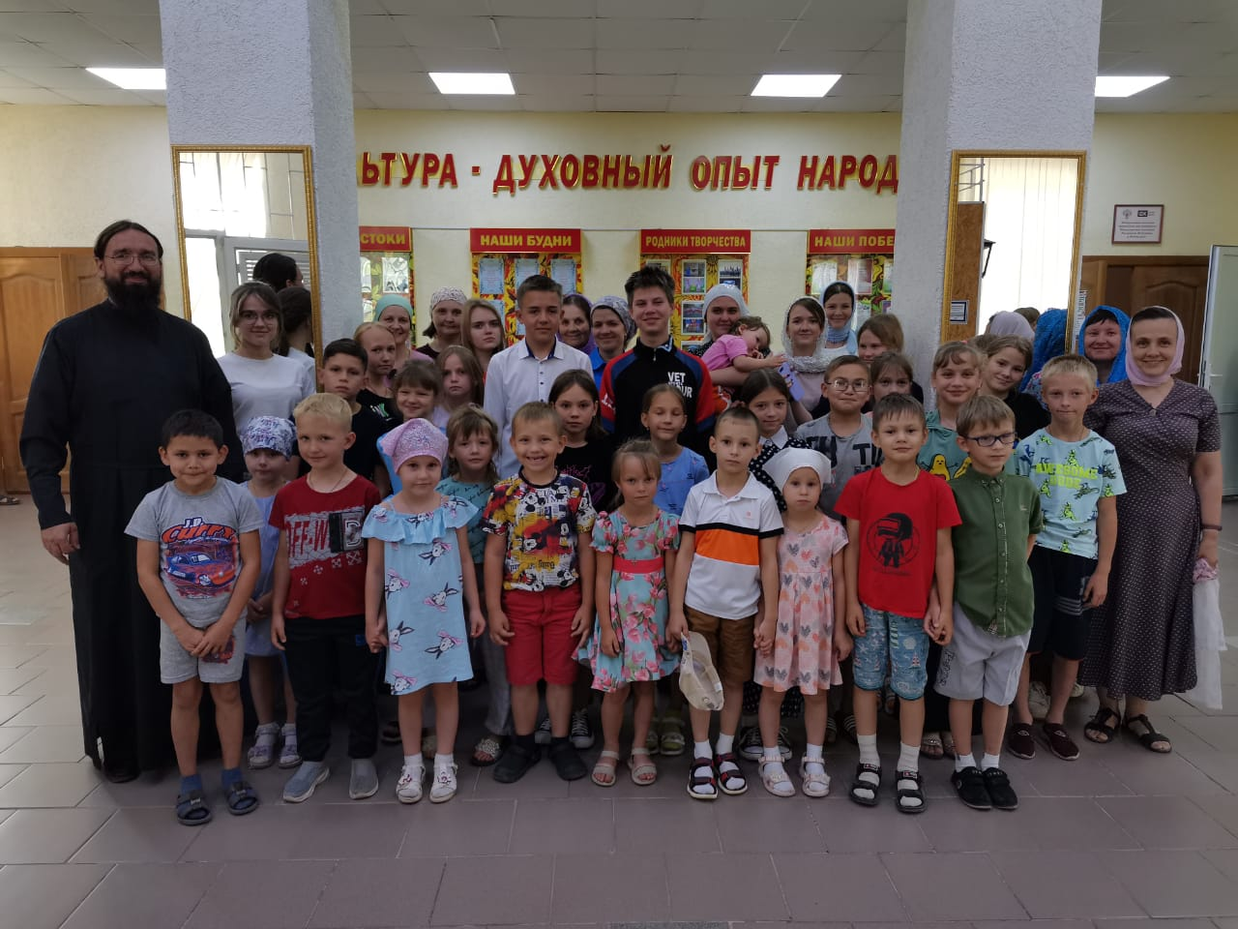
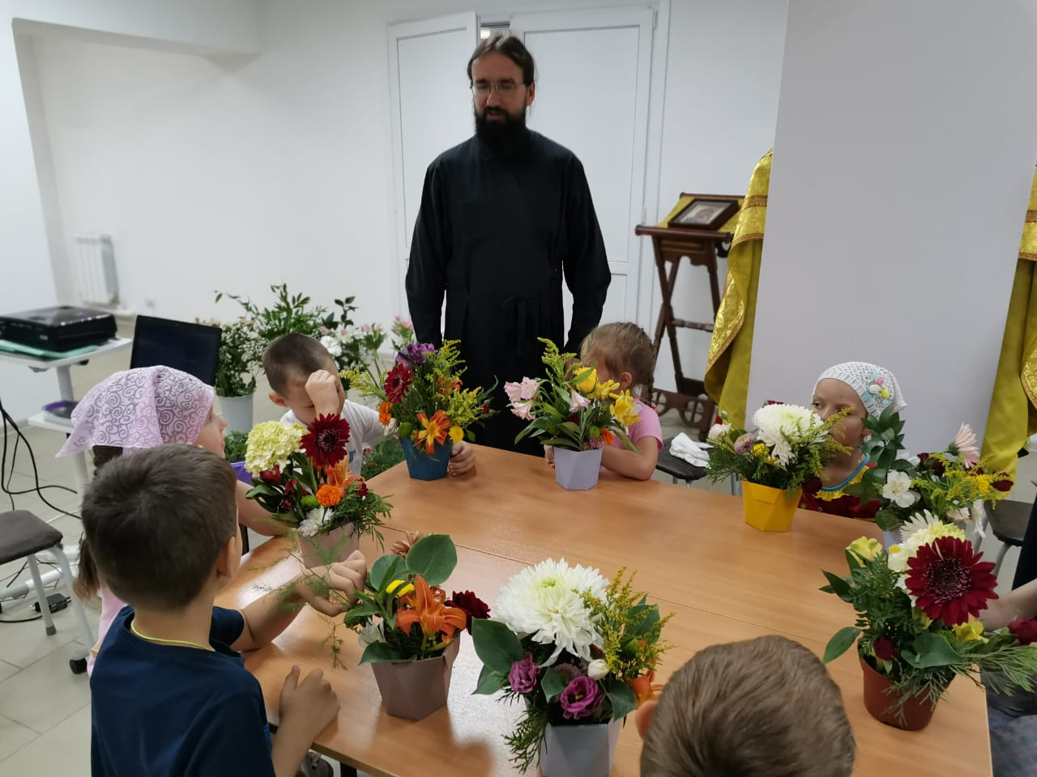
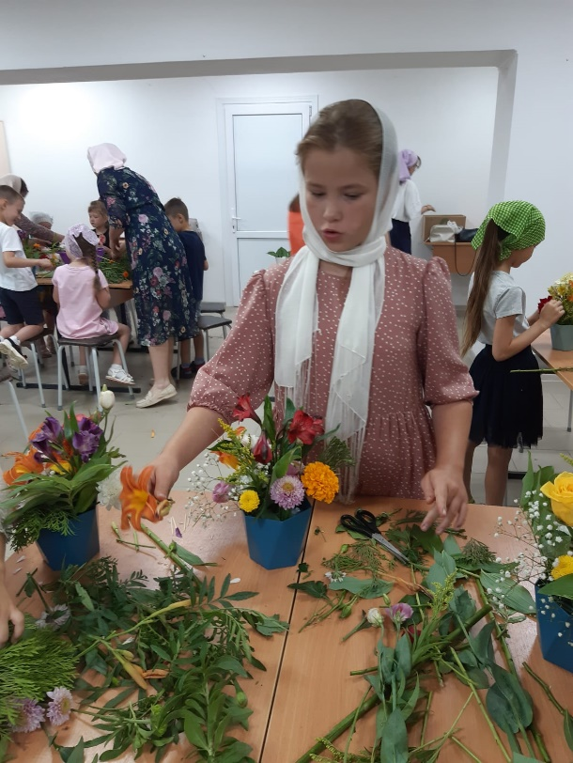
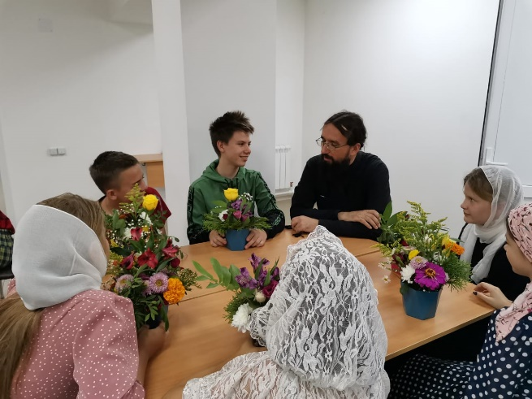
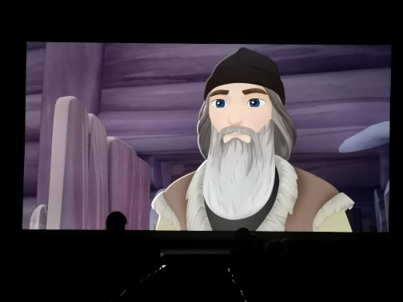
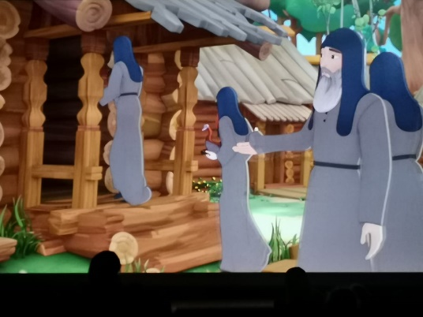
3-й день был посвящен флористике. Ребятам рассказали что означают цвета священнических облачений. Далее ребятам было предложено сделать цветочную композицию, дать ей название и подарить ее кому пожелают.
4-й день, мы все вместе смотрели мультфильм «Забытое чудо» в РДК, а потом ели мороженое

Slide 5
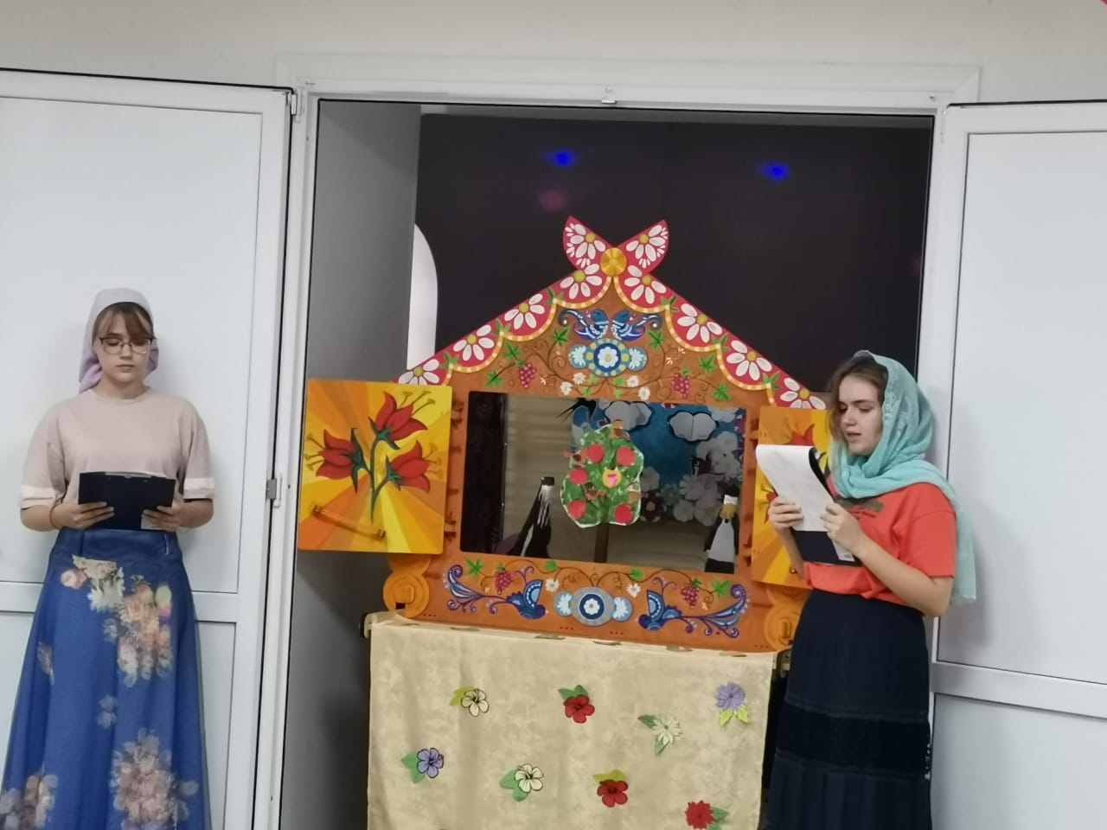
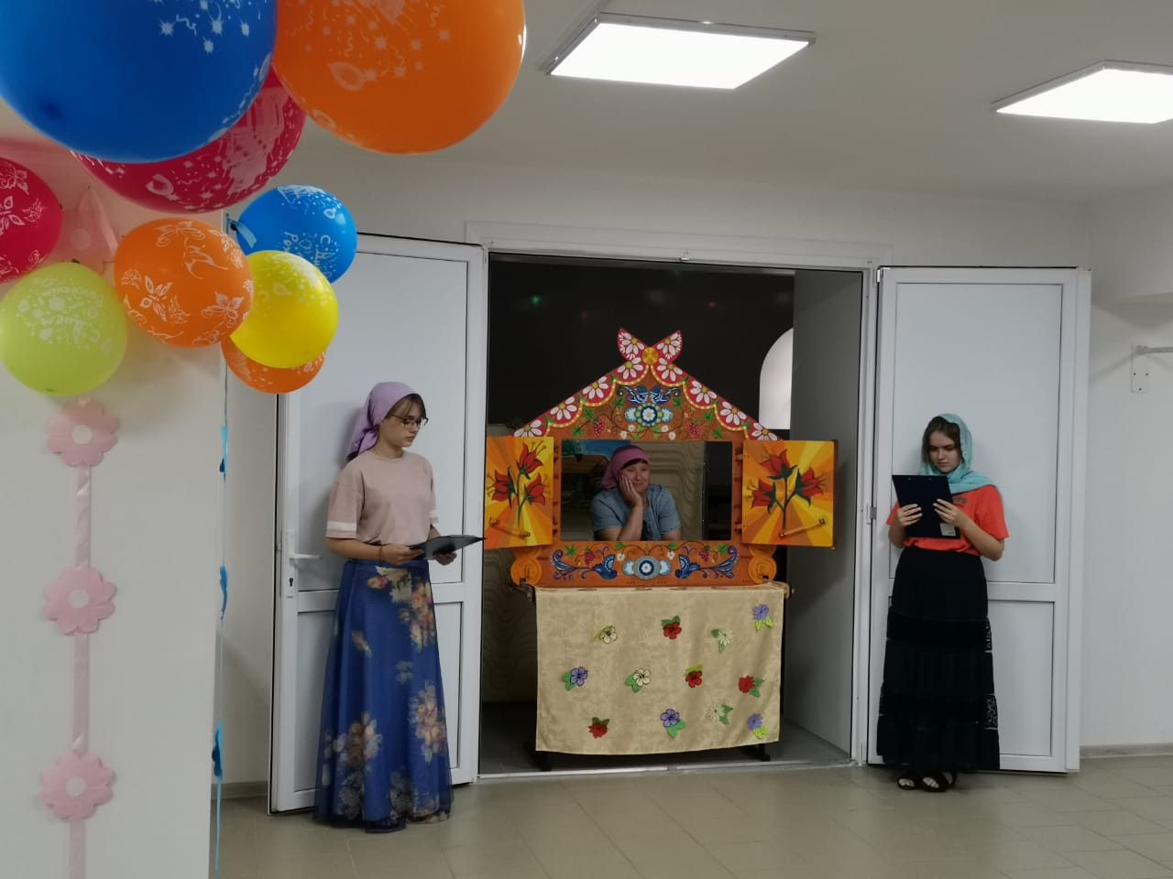
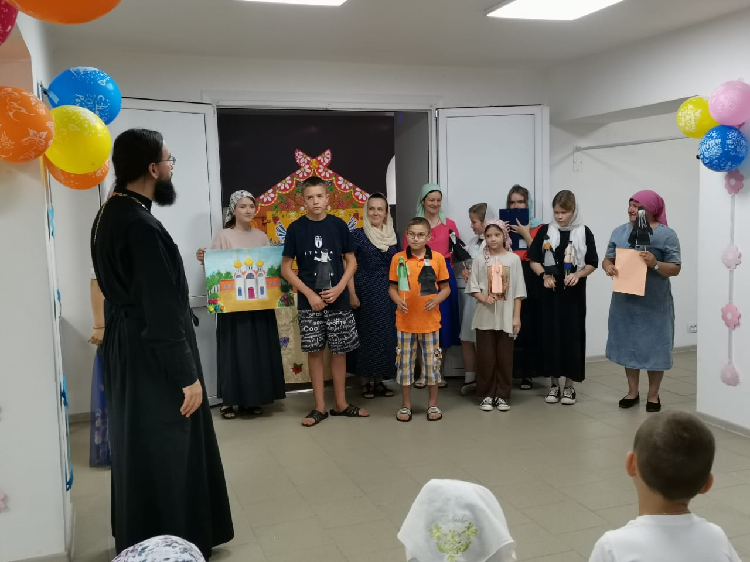
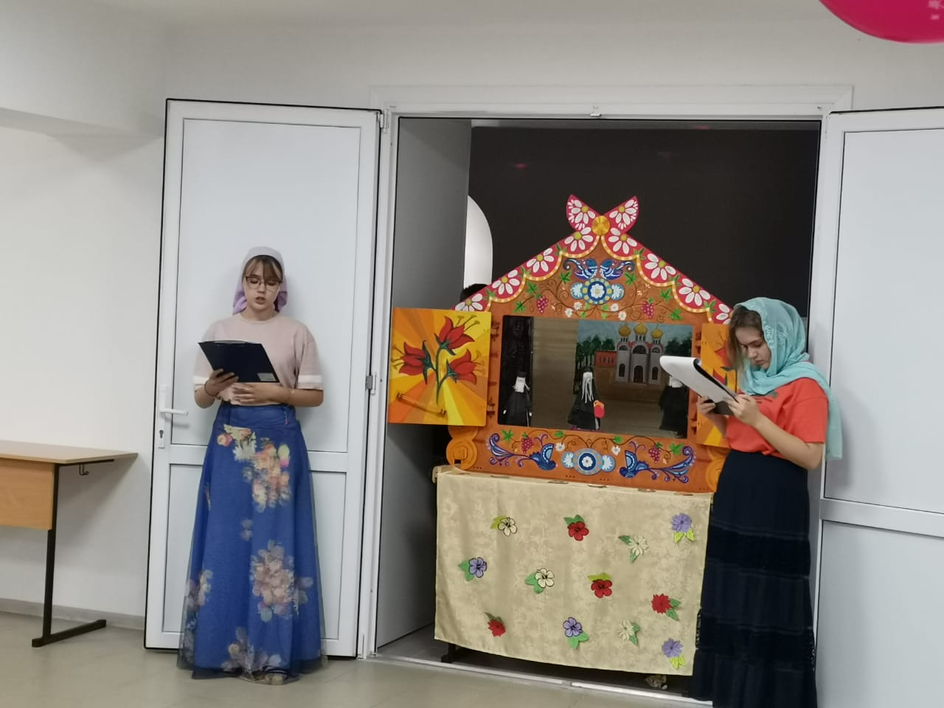
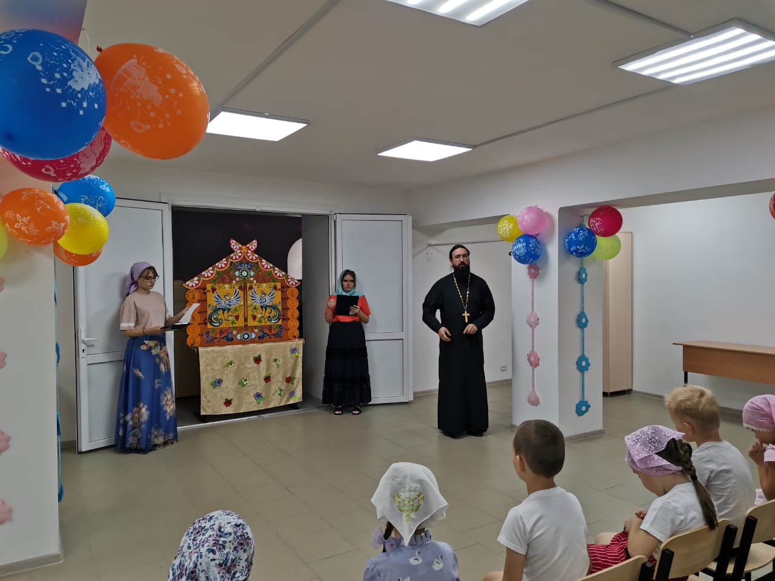
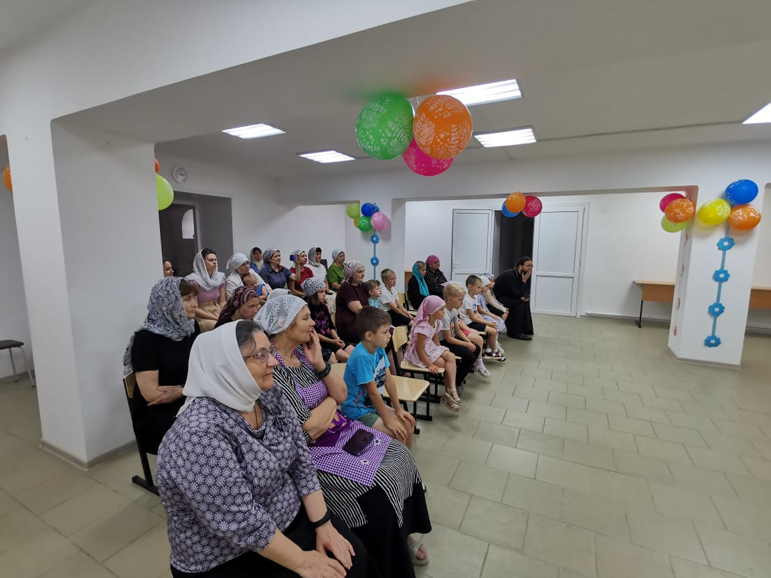
5-й, последний день летней площадки.
Декорации и куклы готовы, репетиции проведены. И вот ребята показывают итоговую работу- кукольный спектакль по мотивам жития прп.Евфросина повара.

Slide 6
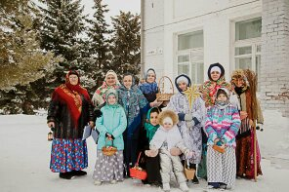
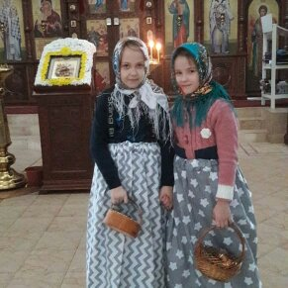
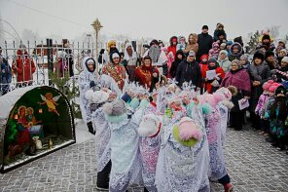
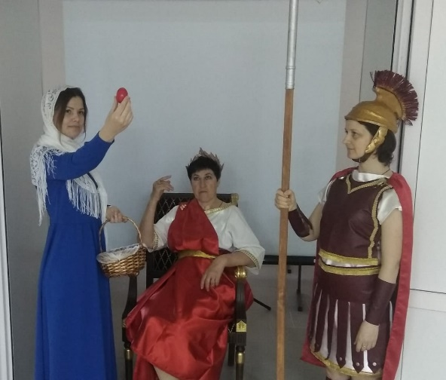
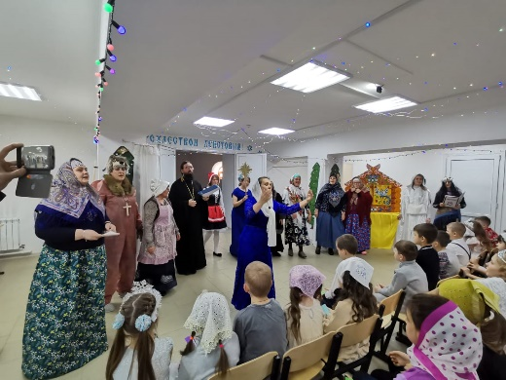
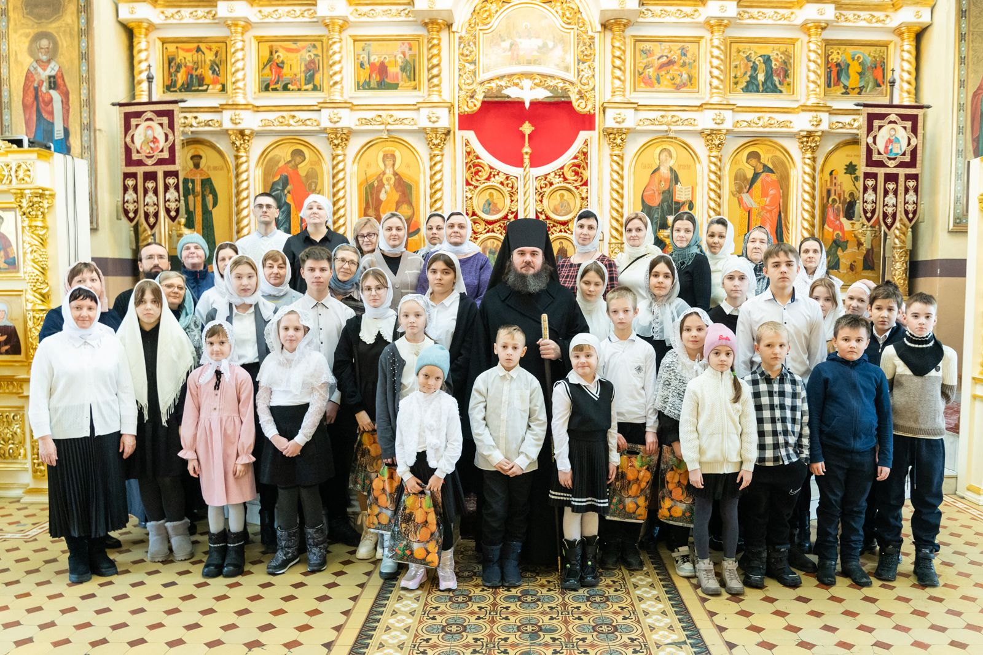
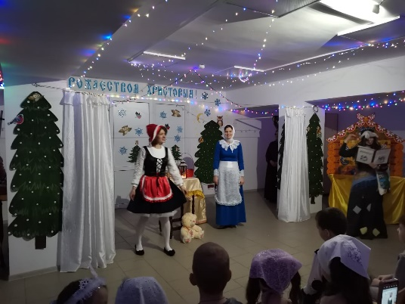
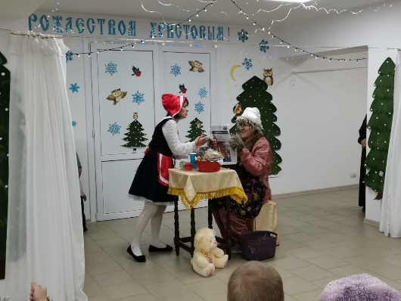
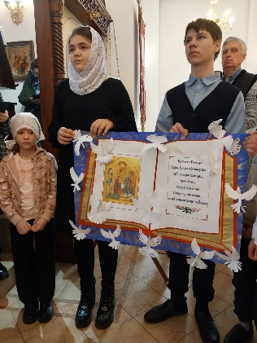
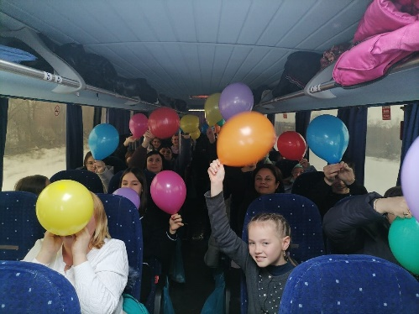
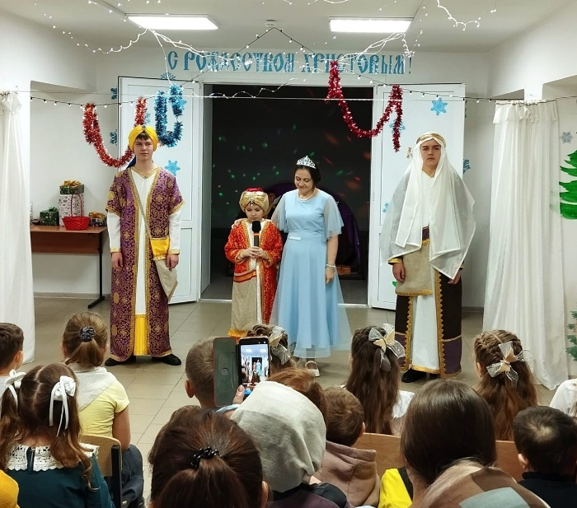
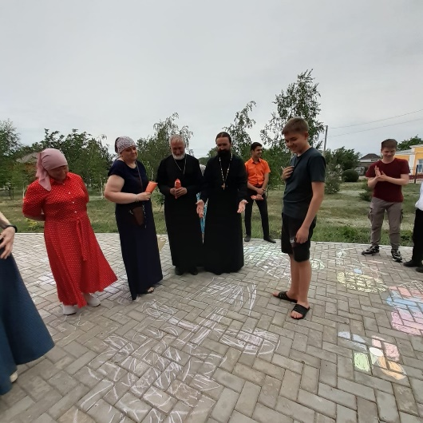
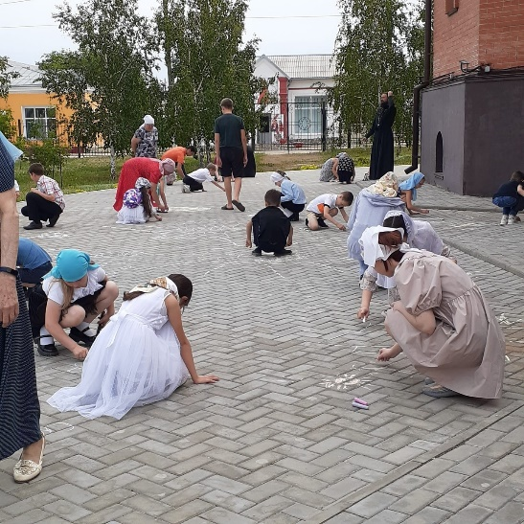
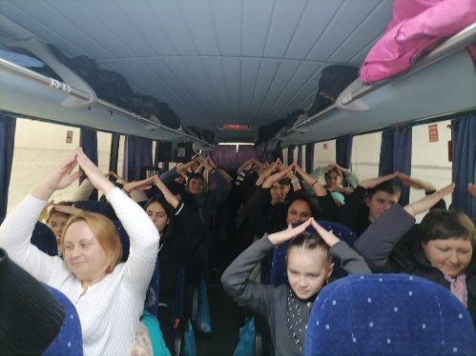
Наши праздники

Slide 7
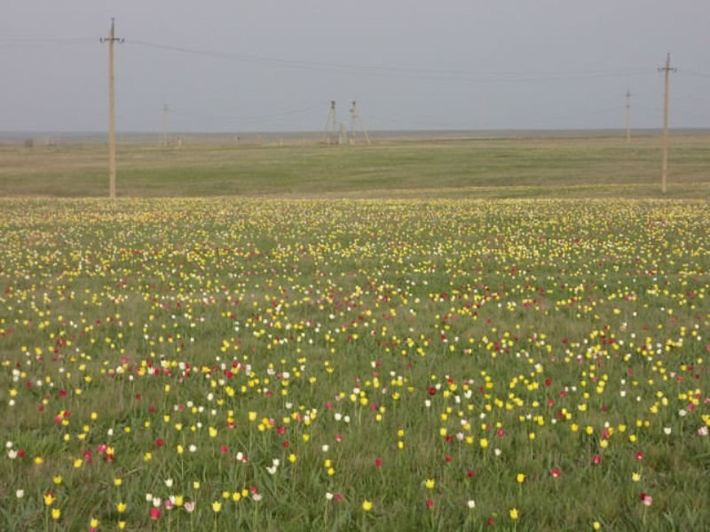
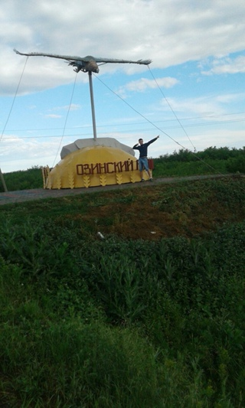
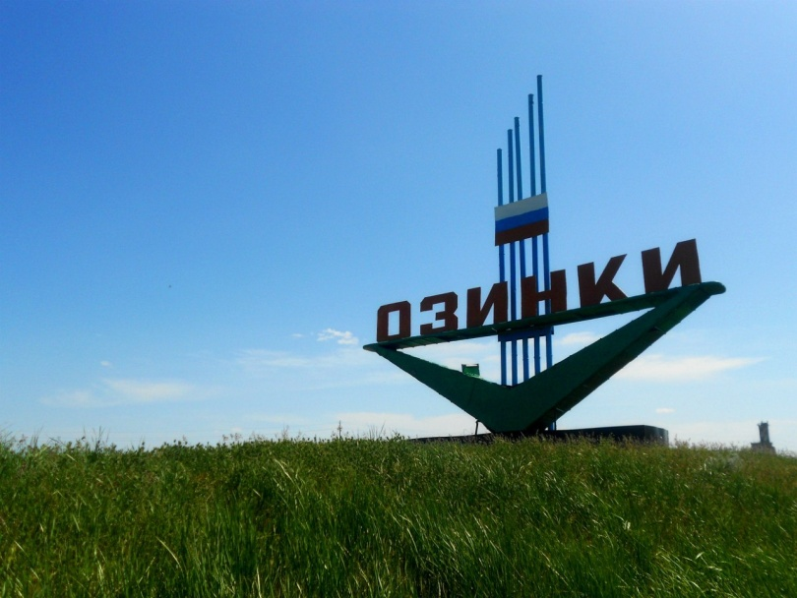
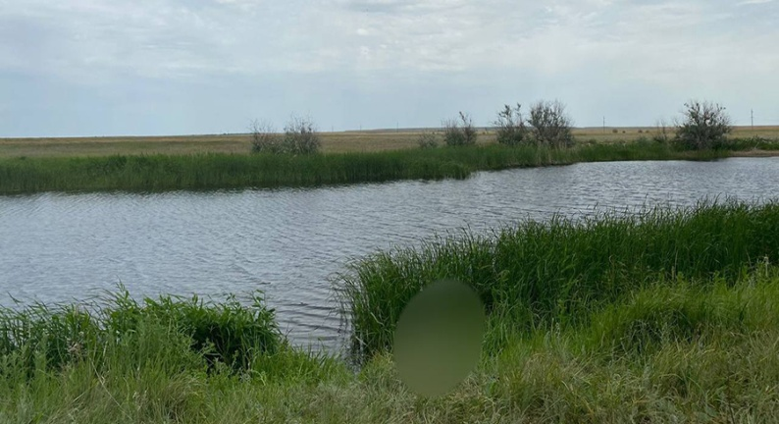






Мы рады будем видеть вас у нас в Озинках!
Мы познакомим вас с историей возникновения
первого храма в Озинском районе. Покажем вам
нашу степную природу. Посетим краеведческий музей
где расскажем о возникновении Озинского района!!!

Slide 8



Ну и напоследок хочется сказать СПАСИБО
Благочинному Архангельского округа,
настоятелю храма Феодоровской иконы Божией Матери,
духовнику воскресной школы протоиерею Стахию Жулину
и его Матушке, педагогу ВУВГ «Лоза», Людмиле Анатольевне!!!
Ну и конечно дружному коллективу педагогов ВУВГ «Лоза»
и активным прихожанам храма.

